Slide 1
任务3 计算机安全

Slide 2
学习目标
※了解计算机病毒的概念、特征、分类与防治；
※了解网络非法入侵的定义和防范；
※了解计算机及网络职业道德规范
知识点
※计算机病毒、网络非法入侵，计算机及网络职业道德规范

Slide 3
计算机安全
是指对计算机系统的硬件、软件、数据等加以严密的保护，使之不因偶然的或恶意的原因而遭到破坏、更改、泄漏，保证计算机系统的正常运行
1、实体安全：实体安全是指计算机系统的全部硬件以及其它附属的设备的安全。
其中也包括对计算机机房的要求，如地理位置的选择、建筑结构的要求、防火及防盗措施等。
2、软件安全：软件安全是指防止软件的非法复制、非法修改和非法执行。
3、数据安全：数据安全是指防止数据的非法读出、非法更改和非法删除。
4、运行安全：运行安全是指计算机系统在投入使用之后，工作人员对系统进行

Slide 4
3.1 计算机病毒的定义、特点与种类

Slide 5

3.1.1 病毒的定义
计算机病毒是一种人为蓄意制造的、以破坏为目的的程序。它寄生于其他应用程序或系统的可执行部分，通过部分修改或移动别的程序，将自我复制加入其中或占据原程序的某部分并隐藏起来，到一定时候或适当条件时发作，对计算机系统起破坏作用。之所以被称为“计算机病毒”，是因为它具有生物病毒的某些特征——破坏性、传染性、寄生性和潜伏性

Slide 6
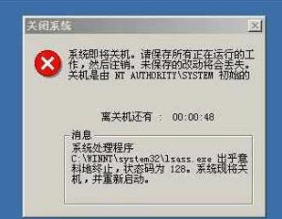
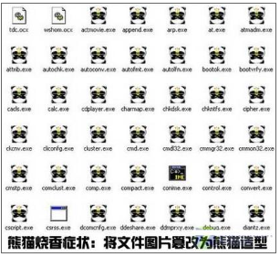
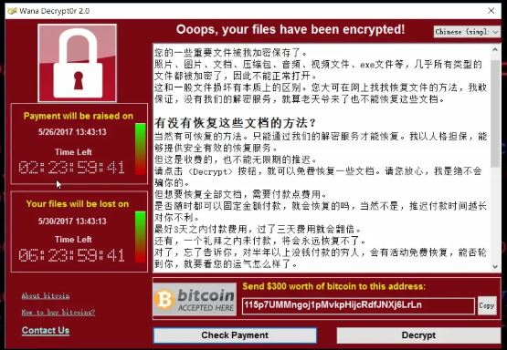
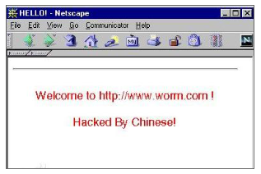
著名的计算机病毒
冲击波病毒
传送到对方计算机中进行感染，使系统操作异常、不停重启、甚至导致系统奔溃
红色代码病毒
将网络蠕虫、计算机病毒、木马程序合为一体，开创了网络病毒传播的新路，可称之为划时代的病毒
熊猫烧香
能够终止大量的反病毒软件和防火墙软件进程，病毒会删除扩展名为gho的文件，使用户无法使用ghost软件恢复操作系统
永恒之蓝
英国、俄罗斯、整个欧洲以及中国国内多个高校校内网、大型企业内网和政府机构专网中招，被勒索支付高额赎金才能解密恢复文件，对重要数据造成严重损失

Slide 7
3.1.3 计算机病毒的类型
传统单机病毒
①引导型病毒
②文件型病毒
③宏病毒
④混合型病毒
引导型病毒就是用病毒的全部或部分逻辑取代正常的外存储器（如硬盘、优盘）的引导记录，而将正常的引导记录隐藏在外存储器的其他地方，这样只要系统读写外存储器，病毒就可能传染、激活，对系统造成破坏
文件型病毒一般感染可执行(如.exe、.com、.ovl 等文件)，病毒寄生在可执行程序体内，只要程序被执行，病毒也就被激活。病毒程序会首先被执行，并将自身驻留在内存，然后设置触发条件，进行传染
宏病毒是一种寄生于文档或模板宏中的计算机病毒，一旦打开带有宏病毒的文档，病毒就会被激活，驻留在 Normal 模板上，所有自动保存的文档都会感染上这种宏病毒。如果其他用户打开了感染宏病毒的文档，病毒就会转移到其他计算机上
混合型病毒就是既感染可执行文件又感染磁盘引导记录的病毒，只要中毒，一开机病毒就会发作，然后通过可执行程序感染其他的程序文件。兼有文件型病毒和引导型病毒的特点，所以它的破坏性更大，传染的机会也更多

Slide 8
3.1.3 计算机病毒的类型
现代网络病毒
根据网络病毒破坏机制的不同，一般将其分为以下两大类
①蠕虫病毒
②木马病毒
蠕虫病毒以计算机为载体，以网络为攻击对象，利用网络的通信功能将自身不断地从一个结点发送到另一个结点，并能够自动地启动病毒程序，这样不仅消耗了大量本机资源，而且大量占用了网络的带宽，导致网络堵塞，最终造成整个网络系统瘫痪。
木马病毒是指在正常访问的程序、邮件附件或网页中包含了可以控制用户计算机的程序，这些隐藏的程序非法入侵并监控用户的计算机，窃取用户的账号和密码等机密信息。
木马病毒一般通过电子邮件、即时通信工具(如 MSN 和 QQ 等)、恶意网页等方式感染用户的计算机，多数都是利用了操作系统中存在的漏洞

Slide 9
3.2 计算机病毒的防治

Slide 10
3.2.1 计算机病毒的主要传播途径
⑴非移动介质：
是指通过通常不可移动的计算机硬设备进行传染
⑵可移动介质：
这种渠道是通过可移动式存储设备，使病毒能够进行传染。
优盘是目前计算机病毒的主要寄生地之一。
⑶计算机网络：
人们通过计算机网络传递文件、电子邮件。
目前 70％的病毒都是通过强大的互联网肆意蔓延开的。

Slide 11
3.2.2 计算机感染病毒后的常见症状
◇屏幕出现异常现象或显示特殊信息。
◇喇叭发出怪音、蜂鸣声或演奏音乐。
◇计算机运行速度明显减慢。这是病毒在不断传播、复制，消耗系统资源所致。
◇系统无法从硬盘启动，但光盘或优盘启动正常。
◇系统运行时经常发生死机和重启动现象。
◇读写磁盘时嘎嘎作响并且读写时间变长，有时还出现“写保护”的提示。
◇内存空间变小，原来可运行的文件无法拉卡加载到内存。
◇优盘或硬盘上的可执行文件变长或变短，甚至消失。
◇某些设备无法正常使用。
◇键盘输入的字符与屏幕显示的字符不同。
◇文件中无故多了一些重复或奇怪的文件，或有些文件无故消失。
◇文件名的后缀被无故更改，或文件夹名被自动添加了后缀，且无法打开或进入。
◇网络速度变慢或者出现一些莫名其妙的连接。
◇电子邮箱中有不明来路的信件，这些电子邮件常带有病毒，打开后便可能激活。

Slide 12
3.2.3 计算机病毒的预防
⑴安装实时监控的杀毒软件或防毒卡，定期更新病毒库。
⑵经常安装或更新操作系统及各种应用程序的补丁程序。
⑶安装防火墙工具，设置相应的访问规则，过滤不安全的站点访问。
⑷不要随意打开来历不明的电子邮件及附件。
⑸不要随意安装来历不明的插件程序。
⑹不要随意打开陌生人传来的页面链接，谨防恶意网页中隐藏的木马病毒。
⑺对所有存储有重要数据的优盘，若有写保护开关，应使其置于写保护状态。
⑻.不要使用不知底细的优盘或盗版光盘；对于外来优盘，必须进行病毒检测处理后才能使用。
⑼对计算机中的重要数据要定期备份。
⑽定期对所使用的优盘进行病毒检测。

Slide 13
3.2.4 计算机病毒的清除
⑴使用杀毒软件
⑵使用专杀工具
⑶手动清除病毒
常用的杀毒软件有360 杀毒软件、金山毒霸、瑞星杀毒软件、卡巴斯基等。
现在一些反病毒公司的网站上提供了许多病毒的专杀工
具，用户可以免费下载这些查杀工具对某个特定病毒进行清除。
这种清除病毒的方法要求操作者对计算机的操作相当熟练，具有一定的计算机专业知识。
此方法不适合一般用户采用。

Slide 14
3.3 网络非法入侵的定义和防范

Slide 15

3.3.1 非法入侵
计算机网络的非法入侵者就是人们常说的黑客(Hacker)，以非正常方式和手段，利用系统的不安全漏洞，进入计算机网络中具有高度机密的服务器或主机，窃取机密信息，盗用系统资源。

Slide 16
3.3.2 非法入侵的步骤
⑴信息收集
信息收集是为了了解所要攻击目标的详细信息，黑客利用相关的网络协议或实用程序来收集
⑵探测分析系统的安全弱点
在收集到目标的相关信息以后，黑客会探测网络上的每一台主机，以寻找系统的安全漏洞或安全弱点
⑶实施攻击
在获得了目标系统的非法访问权之后，黑客一般会实施以下的
攻击。

Slide 17
3.3.3 非法入侵的方式
⑴密码破解
①字典攻击
②假登录程序
③密码探测
⑵IP 欺骗与嗅探
①嗅探
②欺骗
⑶系统漏洞
漏洞是指程序在设计、实现和操作上存在错误
⑷端口扫描
计算机与外界通信都必须通过某个端口才能进行

Slide 18
3.3.4 防范网络非法入侵的方法
⑴数据加密
⑵身份认证
⑶建立完善的访问控制策略
⑷审计
⑸其他安全防护措施

Slide 19
3.4 计算机及网络职业道德规范

Slide 20
3.4.1 计算机网络道德的现状与问题
1
滥用网络
网络充斥了不健康的信息
2
网络犯罪
3
4
网络病毒
窃取、使用他人的信息成果
5
制造信息垃圾
6

Slide 21
3.4.2 计算机网络道德建设
网络道德建设
建立自主型道德
更高的自律性，自我约束和自我控制
确定网络道德原则
平等、自由和共享的原则
明确网络用户行为规范
①网络礼仪
原则：自由和自律
②行为守则
“一对一”方式交流行为规范
“一对多”方式交流行为规范
以信息服务提供方式交流行为准则

Slide 22
遵守规矩、遵纪守法
通过学习了计算机网络道德建设后
希望同学们做人做事需要遵守一定的规则，
按规矩行事做一个遵纪守法的好学生

Slide 23
3.4.3 软件知识产权
为了保护计算机软件研制者的合法权益，增强知识产权和软件保护意识，我国政府于 1991年 6 月颁布了《计算机软件保护条例》，并于同年的 10 月 1 日起开始实施。这是我国首次将计算机软件版权列入法律保护的范围。
软件著作权包括了人身权和财产权。
  人身权是指发表权、开发者身份权
  财产权是指使用权、许可权和转让权

Slide 24
学 习 进 步！

